Slide 1
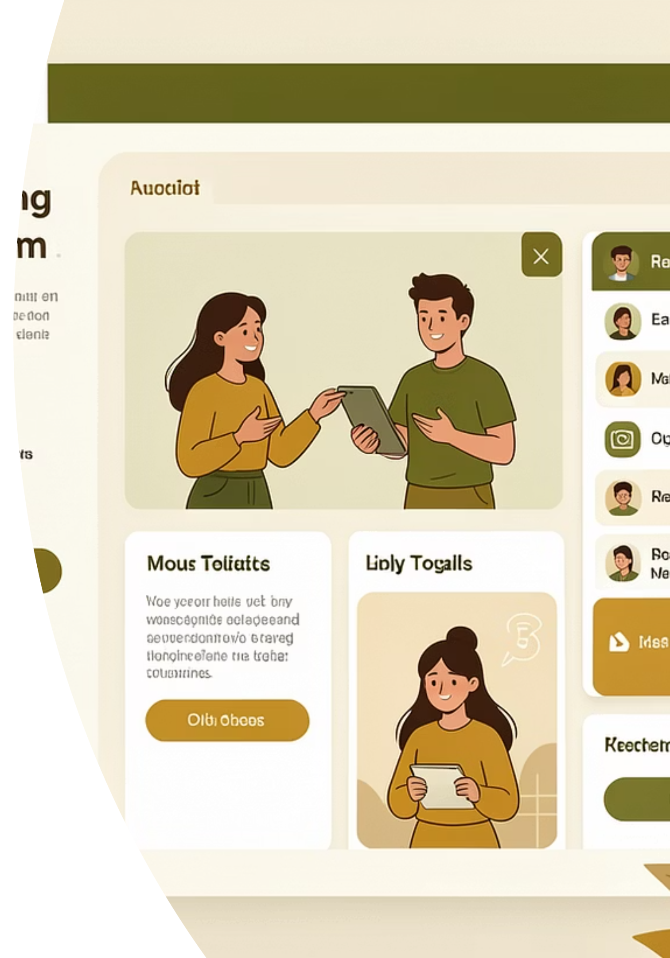
📊 POWERPOINT – PRÉSENTATION DES FONCTIONNALITÉS
Plateforme Numérique de Tutorat — Genie Tutoring

Slide 2
SLIDE 1
Plateforme Numérique de Tutorat
Genie Tutoring
Présentation des fonctionnalités clés

Slide 3
SLIDE 2
Vision générale de la plateforme
La plateforme Genie Tutoring est une solution numérique en cours de développement visant à :
Mettre en relation parents, élèves et tuteurs
Digitaliser les cours de soutien scolaire
Permettre des cours en ligne interactifs
Assurer un suivi pédagogique structuré
Centraliser la communication et le suivi académique

Slide 4

SLIDE 3
🧠 Gestion des Comptes & Authentification
Fonctionnalités clés
Inscription (Register) pour :
Sécurité des comptes :
Parents
Mot de passe sécurisé
Élèves
Récupération de compte
Tuteurs
2FA (optionnel)
Connexion / Déconnexion (Login / Logout)
Vérification des tuteurs :
Gestion des profils utilisateurs :
Identité
Informations personnelles
Qualifications
Langue
Validation par l'administrateur
Matières enseignées
Disponibilités

Slide 5
SLIDE 4
📚 Structure des Utilisateurs & Rôles
Rôles distincts
Organisation logique
Parent
Permissions différentes selon le rôle
Élève
Accès contrôlé aux fonctionnalités
Tuteur
Administrateur
Sections linguistiques :
Francophone
Anglophone
Association :
Classe (niveau scolaire)
Matières (Maths, Français, Anglais, etc.)

Slide 6
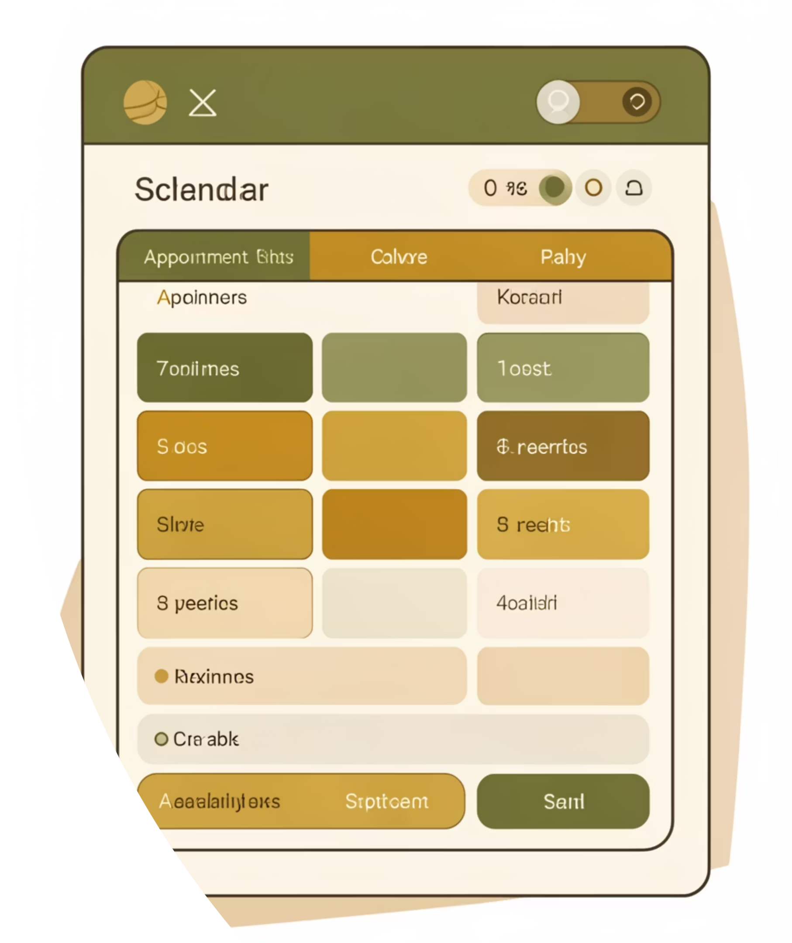
SLIDE 5
📆 Planification & Calendrier
Objectif
Faciliter l'organisation des cours pour tous les utilisateurs.
Fonctionnalités
Définition des disponibilités des tuteurs
Réservation de cours en ligne
Calendrier interactif
Rappels automatiques :
Email
Notifications
Annulation et reprogrammation
Vues :
Journalière
Hebdomadaire
Mensuelle

Slide 7

SLIDE 6
🎥 Salle de Cours Interactive (Live)
Cours directement sur la plateforme
Vidéoconférence intégrée
Chat en direct
Tableau blanc collaboratif
Partage d'écran et de documents
Enregistrement des sessions (optionnel)
Outils audio / vidéo stables
👉 Fonctionnalité centrale pour assurer des cours en ligne efficaces.

Slide 8
SLIDE 7
📝 Gestion des Cours & Contenus
Contenus pédagogiques
Création de fiches de cours
Supports téléchargeables (PDF, vidéos)
Ressources multimédias
Planification de séquences pédagogiques
Organisation par :
Classe
Matière
Niveau

Slide 9
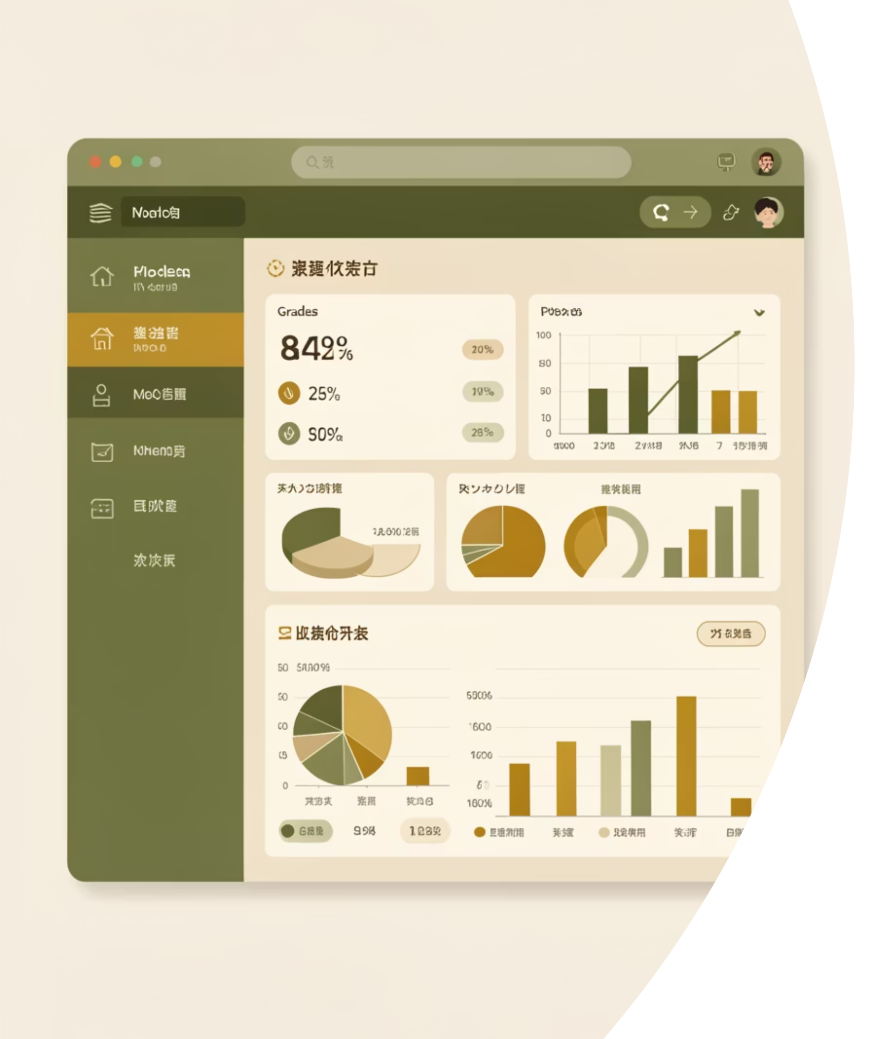

SLIDE 8
📊 Suivi des Notes & Performances
Suivi académique
Journal de notes par élève
Commentaires des tuteurs
Évaluation par matière
Historique des progrès
Visualisation claire pour :
Parents
Élèves
👉 Fonctionnalité essentielle pour mesurer l'évolution des apprenants.

Slide 10
SLIDE 9
📈 Rapports & Feedback
Rapports pédagogiques
Feedback
Rapports individuels par séance
Avis des parents
Présence et participation
Avis des élèves
Évaluation de la compréhension
Statistiques d'assiduité
Points forts et difficultés
Tableaux de bord visuels
Recommandations
Export PDF et partage par email

